Slide 1
EXEMPLES DE SUPPORTS INTERCULTURELS pour enrichir les BCD
EFIV/EANA LOIRE JANVIER 2017

Slide 2
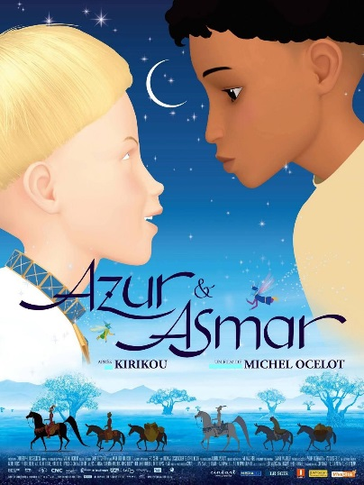
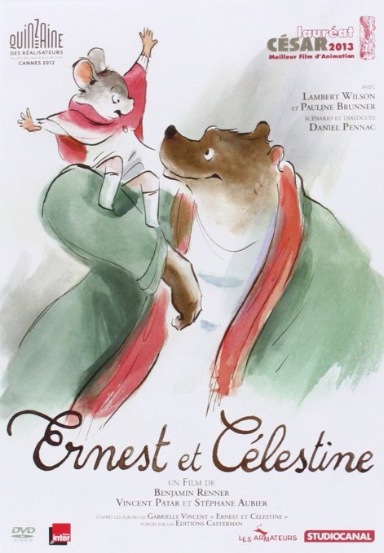
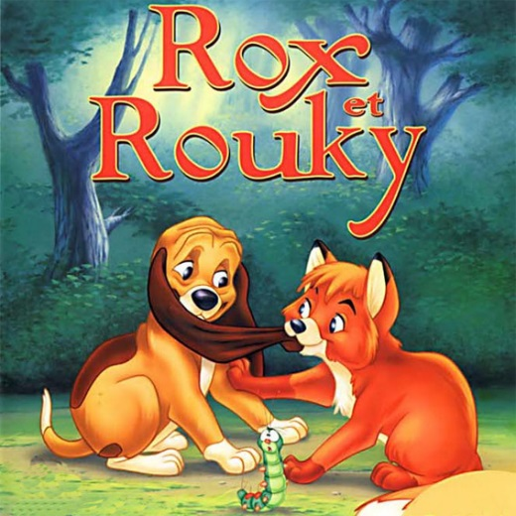
VIDÉOS
Pour travailler sur le mutisme sélectif
Pour travailler sur la double appartenance culturelle
Pour travailler sur le rejet de l’Autre, et les préjugés
La question de l'identité
La question de l’adoption

Slide 3
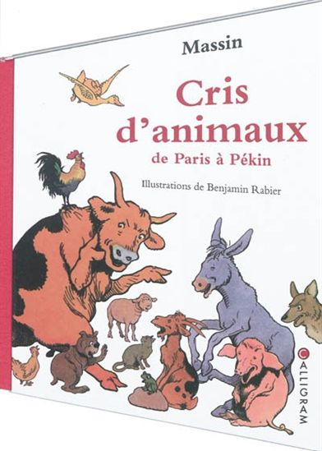
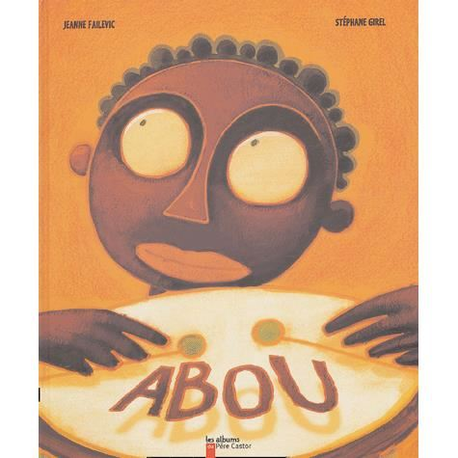
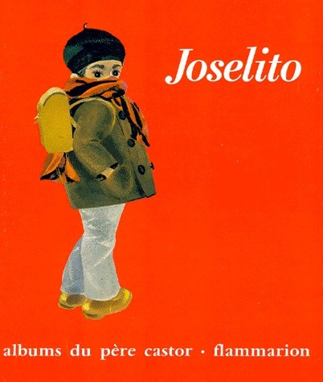
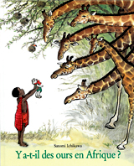
Comment le chien aboie en Chine, comment le chat miaule en Italie,…? Selon notre langue et notre accent, nous interprétons leurs cris différemment. Cocorico ! Kokekoko ! Kikeriki... ! Quelle cacophonie !
Anissa et François habitent à la Cité des Fleurs.. A partir de 5 ans. Contre le racisme et les préjugés.
Meto habite avec sa famille dans un petit village de la savane. Un jour, une jeep amène des touristes. A partir de 5 ans
Dans la classe de Sophie, tous les élèves préparent le spectacle de fin d’année. Tous sauf, ABOU!
Les contes à randonnées http://materalbum.free.fr/bateau-zouglouglou/fichier.htm
LIVRES, ALBUMS
Aujourd'hui un nouvel enfant est entré en classe. Il s'appelle Joselito; il est venu d'un autre pays après un long, très long voyage.

Slide 4
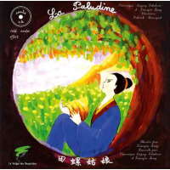
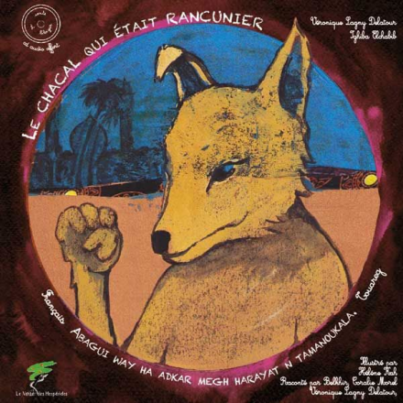
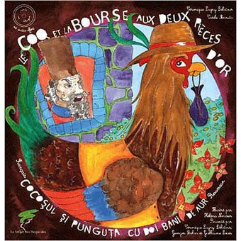
ALBUMS + CD
http://www.enfantilingue.eu/elibrairie/fr

Slide 5
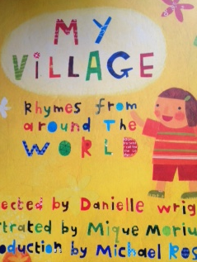
DES EXEMPLES DE LIVRES MULTILINGUES
Poèmes en 50 langues en 22 langues
http://www.abrakadabra.eu
Notes:
5
5

Slide 6
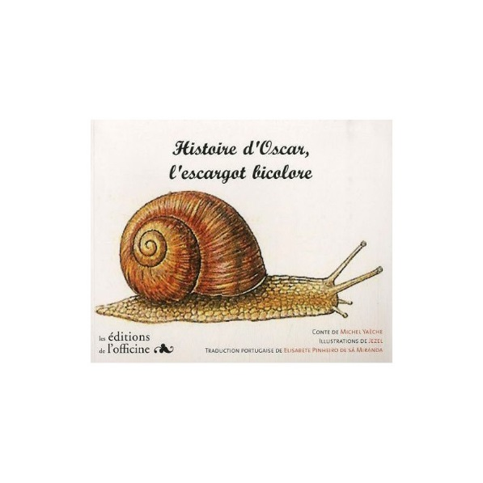
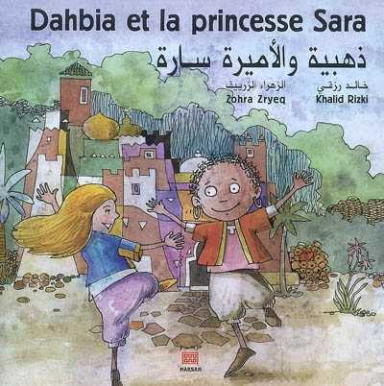
Livret bilingue Français/Portugais, conçu autour de ce gastéropode dont le mode de vie fascine les enfants. Dalinda trouve un escargot dans la salade que sa mère a achetée au marché. Elle décide de le garder et choisit de le prénommer Oscar...
La princesse Sara est jalouse de Dahbia, une camarade de classe qui possède une très belle chevelure blonde. Elle a recours à différents stratagèmes pour obliger Dahbia à couper ses cheveux.
Une fille aînée vit assez mal l’arrivée d’un bébé perturbateur!
Traduction de cet album pour les petits, dans plusieurs langues d'immigration comme l'albanais, le portugais, le turc, l'arabe mais aussi patois alémaniques: thème de la naissance et du sentiment de jalousie.
http://www.migrilude.com/page-catalogue

Slide 7
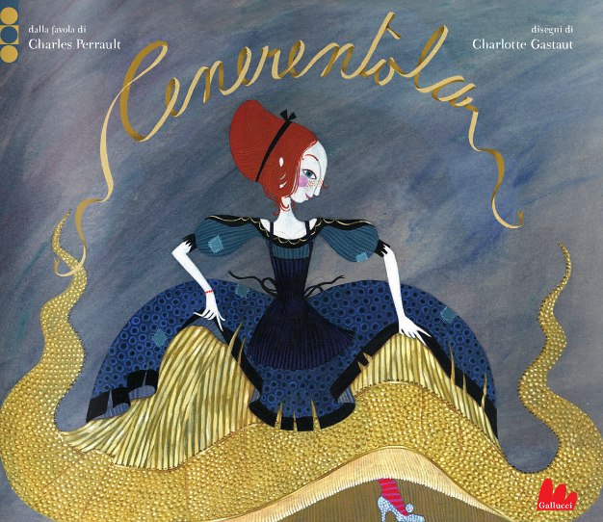
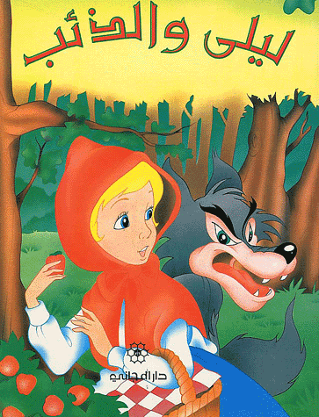
DES ALBUMS DANS DE NOMBREUSES LANGUES
http://www.irdp.ch/eole/eole_txts_fdl/activites.html
http://wwwedu.ge.ch/sem/documentation/documents/Mallette_interculturelle.pdf

Slide 8
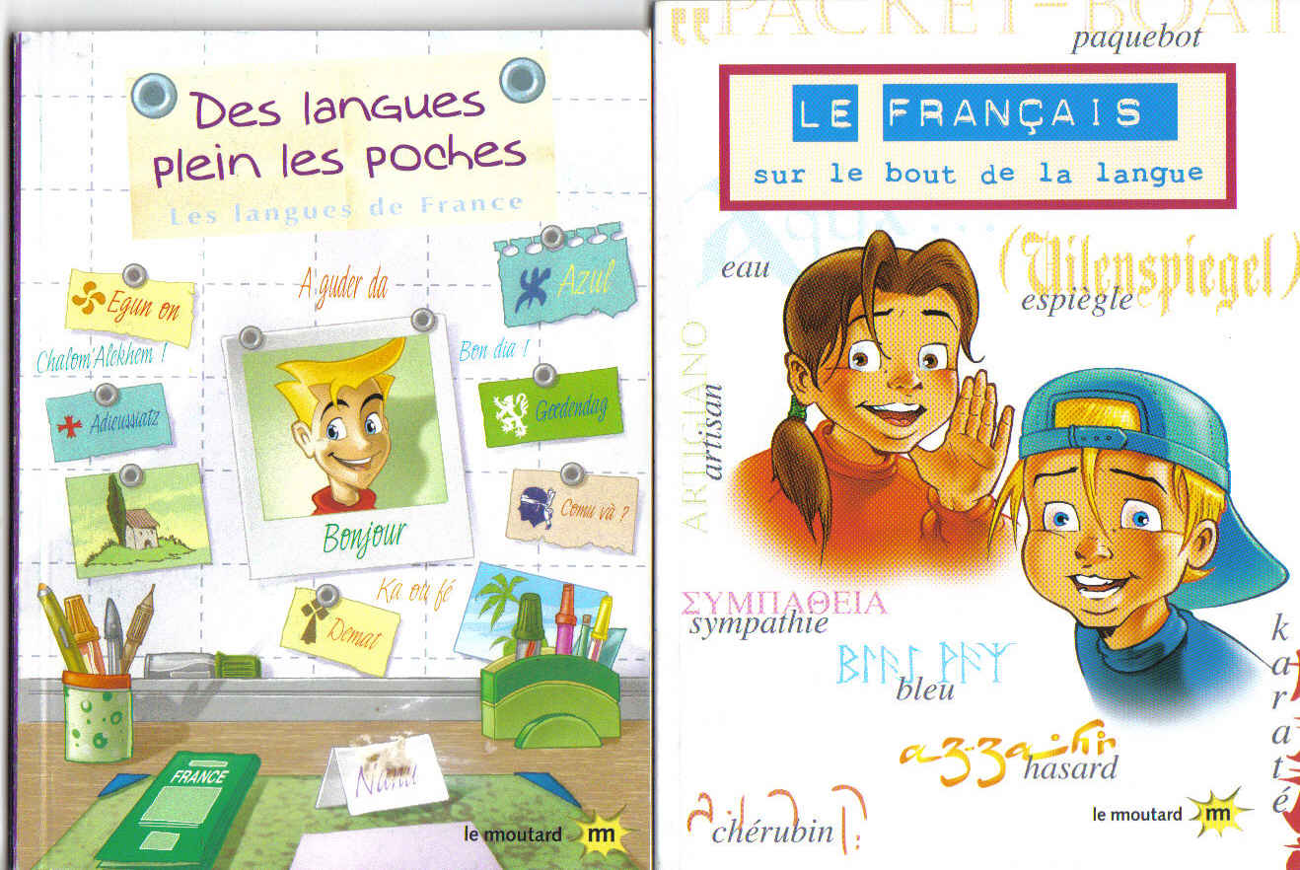
Valorisation des langues de France : les publications de la DGLFLF
8
S. CLERC, Stage FLS St-Etienne, 2012-13

Slide 9
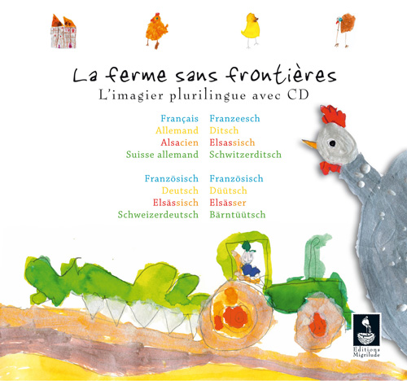
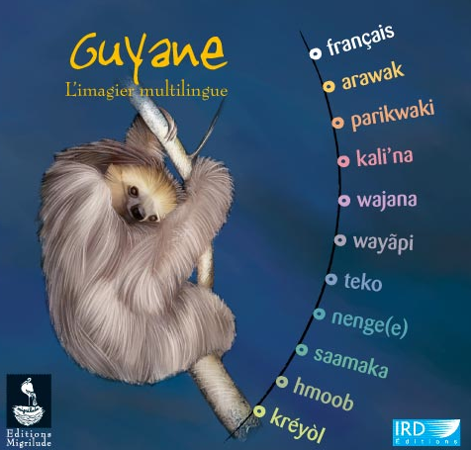
https://www.ac-strasbourg.fr/pedagogie/casnav/enfants-allophones-nouvellement-arrives/ressources-premier-degre/supports-pour-valoriser-la-langue-dorigine/imagiers-multilingues/#c11774
IMAGIERS SONORES GRATUITS:http://www.imagiers.net/

Slide 10
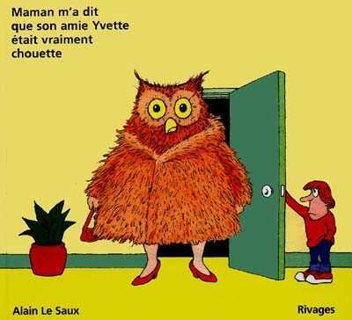
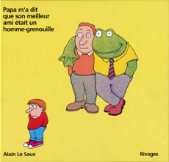
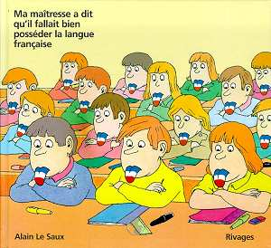
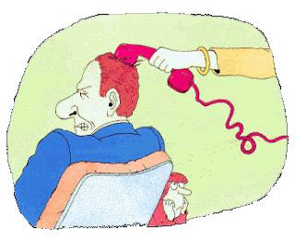
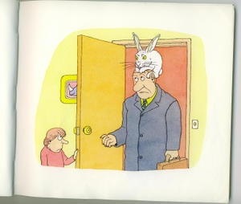
DES EXPRESSIONS FRANÇAISES SURPRENANTES!
10
Notes:
10

Slide 11
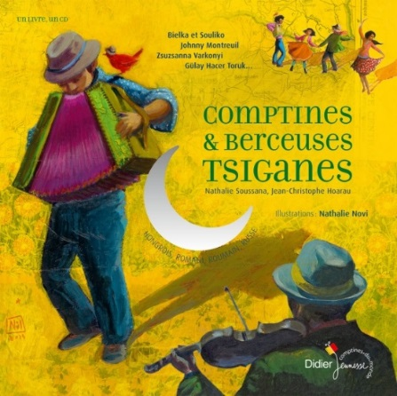
http://www.didier-jeunesse.com/collection/02-comptines-du-monde/
MUSIQUES et COMPTINES DU MONDE
Ce livre-CD offre aux plus jeunes un tour du monde en musique avec des comptines traditionnelles en allemand, espagnol, anglais, chinois, arabe classique, langues africaines (dioula, bambara) et de la musique traditionnelle du Japon et du Congo. Il reprend également trois comptines de la tradition française. Pour chaque chanson : les paroles dans la langue d'origine, la traduction, une illustration.
20 chansons illustrées pour voyager avec les enfants d'Argentine, d'Israël, de Russie, de Palestine ou d'Italie… 20 rondes enfantines chantées à l'école ou dans la rue, en famille ou entre amis, pour écouter vibrer le monde. 20 mélodies douces ou drôles pour amuser petits et grands, transcrites et traduites en français. Des images hautes en couleur pour découvrir un pays, une culture et voyager autrement.

Slide 12
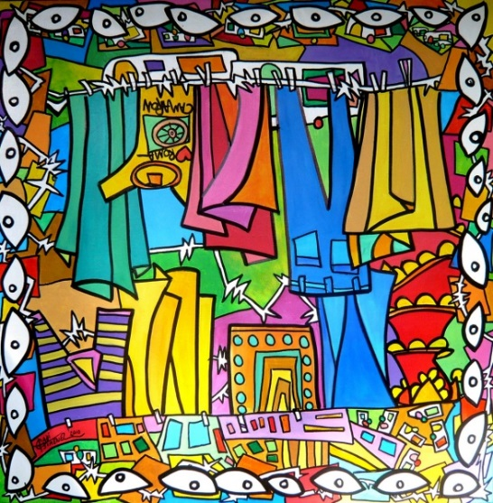
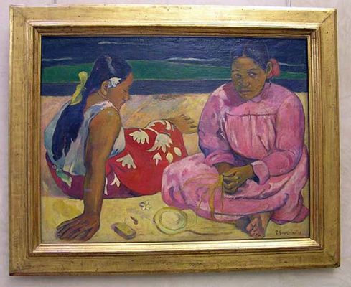
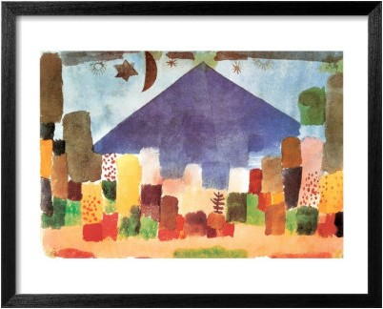
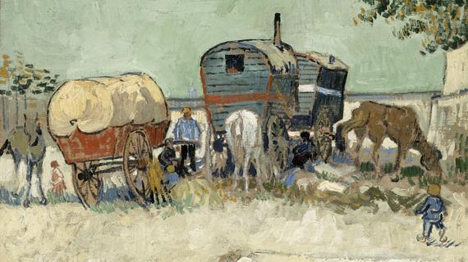
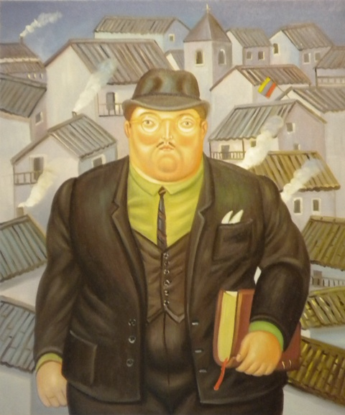
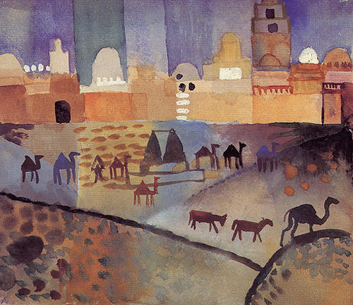
ARTS PLASTIQUES
YAKA, Gabi Jiménez
Nuit EgyptienneP. KLEE
"Les roulottes, campement de bohémiens aux environs d'Arles", de Vincent Van Gogh
Femmes de Tahiti, P. GAUGUIN
Kairouan I, A. MACKE
Avocat, BOTERO

Slide 13
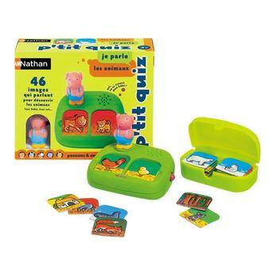
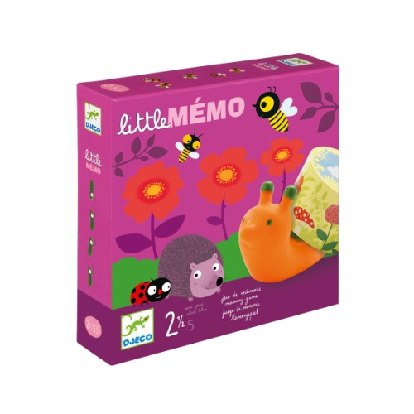
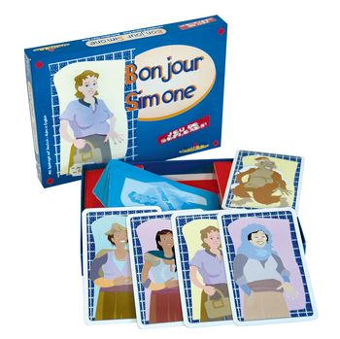
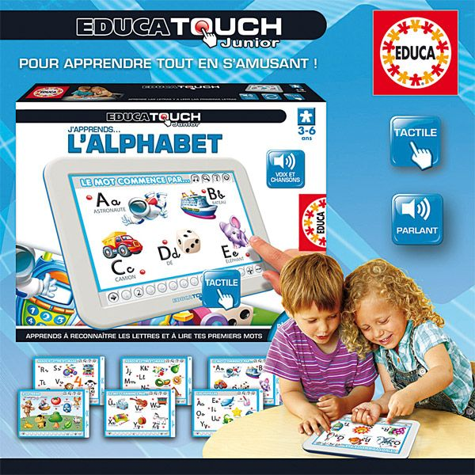
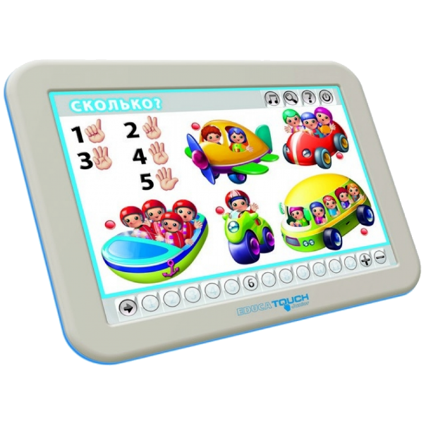
DES JEUX ÉDUCATIFS, DE SOCIÉTÉ
DES JEUX INTERACTIFS
DES JEUX INTERCULTRELS
CLAPEST \ Formation sur le jeu \ Jeux de connaissances interculturelles: dossier pédagogique en ligne : www.enseignerauxrefugies.ca/multisites/ER/.../Jeux_interculturels.pdf

